Slide 1

МІНІСТЕРСТВО ОСВІТИ І НАУКИ УКРАЇНИ ВСП Миколаївський будівельний фаховий коледж Київського національного університету будівництва і архітектури
Тема дипломного проєкту
«Розробка вебзастосунку гіпермаркету»
Виконала
Студент групи КН-407
Шепель Р.С.
Керівник
Круковська В.О.
Миколаїв 2024
Notes:
Доброго ранку шановні голова та члени кваліфікаційної комісії, до вашої уваги представляється дипломний проєкт на тему Розробка вебзастосунку гіпермаркет. Виконав студент групи КН-407 Шепель Роман Сергійович. Керівний – Круковська Віра Олександрівна.

Slide 2
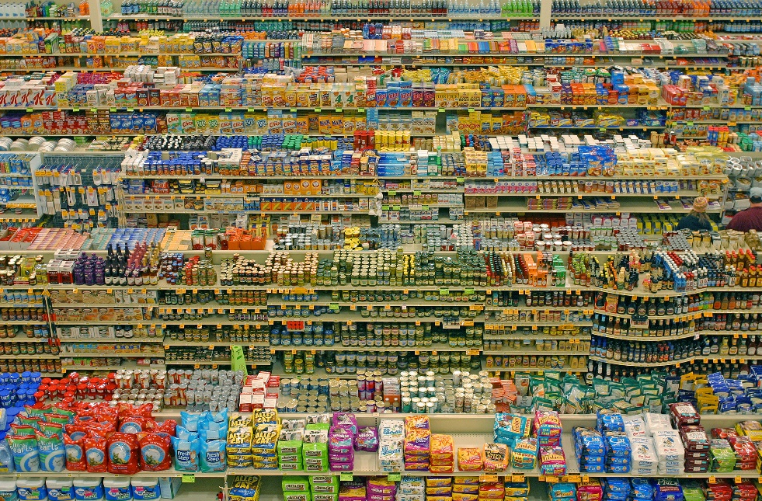
Вступ
У сучасному світі гіпермаркети відіграють важливу роль у забезпеченні споживачів різноманітними товарами та послугами, проте їх значення ще більше зростає у контексті підтримки здорового способу життя та активної соціалізації. Розробка вебзастосунку для відвідування гіпермаркету може стати ключовим інструментом для полегшення управління та взаємодії з клієнтами.
2
Notes:
У сучасному світі гіпермаркети відіграють важливу роль у забезпеченні споживачів різноманітними товарами та послугами, проте їх значення ще більше зростає у контексті підтримки здорового способу життя та активної соціалізації. Розробка вебзастосунку для відвідування гіпермаркету може стати ключовим інструментом для полегшення управління та взаємодії з клієнтами.
Цей застосунок об'єднає в собі функції, які спростять взаємодію клієнтів з гіпермаркетом, забезпечуючи зручний та ефективний спосіб покупок та взаємодії з послугами магазину. Зокрема, гіпермаркет включає в себе можливість швидкої реєстрації нових клієнтів, доступ до асортименту товарів та послуг магазину, інформацію про акції та знижки, а також систему сповіщень про нові поступлення та акції.

Slide 3
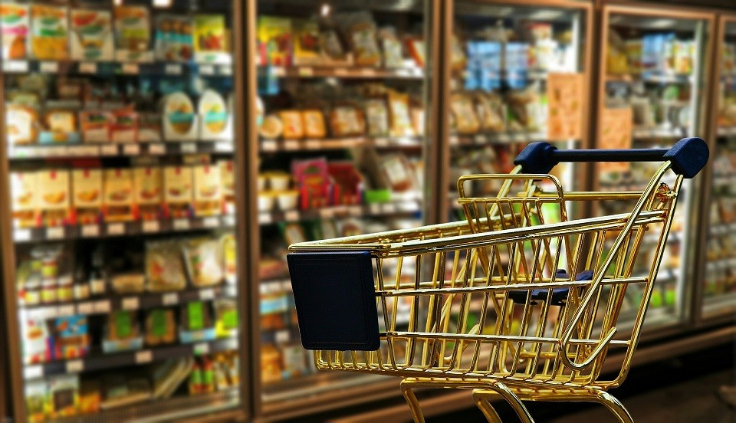
Аналіз предметної області
Гіпермаркети — це великі мережи магазинів, які можуть розташовуватись по всьому регіону або країні, крамниці самообслуговування з широким асортиментом продуктів харчування та непродовольчих товарів. Гіпермаркети пропонують набагато більший асортимент непродовольчих товарів, ніж супермаркети. Касові столи для гіпермаркетів і супермаркетів розташовуються централізовано на виході. Гіпермаркети часто розташовані за межами центру міста.
3
Notes:
Гіпермаркети — це великі мережи магазинів, які можуть розташовуватись по всьому регіону або країні, крамниці самообслуговування з широким асортиментом продуктів харчування та непродовольчих товарів. Гіпермаркети пропонують набагато більший асортимент непродовольчих товарів, ніж супермаркети. Касові столи для гіпермаркетів і супермаркетів розташовуються централізовано на виході. Гіпермаркети часто розташовані за межами центру міста.

Slide 4


Аналіз готових рішень
«Епіцентр»
«Rozetka»
4
Notes:
Rozetka - Це популярний український магазин. У якого є онлайн та офлайн магазини. Яким кожен день користуються тисячі людей
Переваги:
Великий асортимент товарів різних категорій.
Можливість як онлайн, так і офлайн покупок.
Швидка доставка по всій Україні.
Недоліки:
Можливість отримання товару, який не відповідає очікуванням (недостатньо інформації в описі).
Епіцентр – Це популярний магазин. Який пропонує своїм покупцям найбільший каталог товарів для дому, меблів, сантехніки, освітлення, побутової техніки, електроніки, інструментів, будівельних матеріалів та автотоварів за кращими цінами в Україні
Переваги:
Найбільший каталог товарів для дому та будівництва.
Велика кількість товарів в наявності.
Недоліки:
Висока завантаженість магазинів, що може спричиняти довгі черги.
Не завжди зручне розташування магазинів.

Slide 5
Постановка задачі
Вхідні дані:
Вихідні дані :
Інформація про магазин;
Інформація про користувача;
Інформація про замовлення;
Інформація про товар;
Інформація про постачальника;
Інформація відгуків;
Інформація про товари в кошику;
Прибуткова накладна.
Дані магазину;
Список категорій товарів;
Список виробників;
Список товарів;
Список прибуткових накладних;
Список користувачів;
Список замовлень користувачів;
Список товарів у Кошику;
Список відгуків про товари;
Результати пошуку залежно від обраних параметрів.
5
Notes:
На підставі аналізу предметної області та аналізу готових рішень розроблено постановку задачі для дипломного проєкту

Slide 6
Постановка задачі.
Функціями системи для користувача:
Функціями системи для адміністратора :
Реєстрація та Авторизація користувача;
Пошук та фільтрація;
Перегляд товарів;
Додавання до кошика;
Можливість залишати відгук товарів;
Робити замовлення.
Авторизація для адміністратора;
Адміністративні можливості(управління контентом);
Введення даних щодо товарів, постачальників, виробників, категорій.
Робота з замовленнями.
6

Slide 7
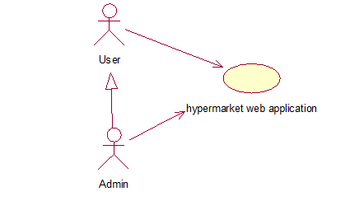
Проєктування програмного забезпечення Ескізний проєкт для вебзастосунку гіпремаркету
Контекстна діаграма для вебзастосунку гіпермаркет
7
Notes:
На підставі проведеного аналізу предметної області було розроблено контекстну діаграму

Slide 8
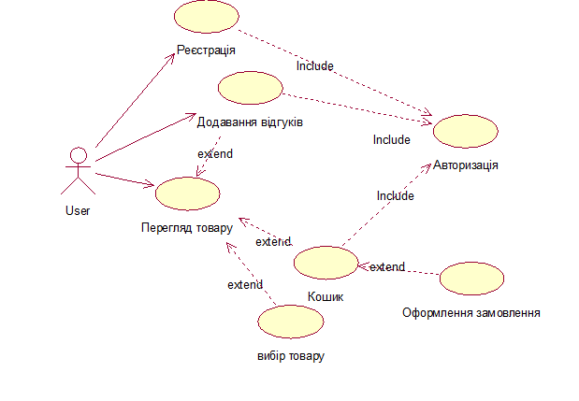
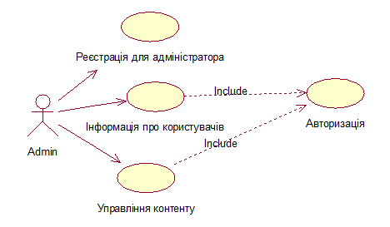
Проєктування програмного забезпечення Ескізний проєкт для вебзастосунку гіпремаркету
Діаграма варіантів використання для адміністратора
Діаграма варіантів використання для користувачів
8
Notes:
Після проведення аналізу предметної області було розроблено «Діаграми варіантів використання» для користувачів та адміністратора. Ця діаграма відображає зв'язки між акторами і прецедентами у системі і визначає функціональну поведінку системи.

Slide 9
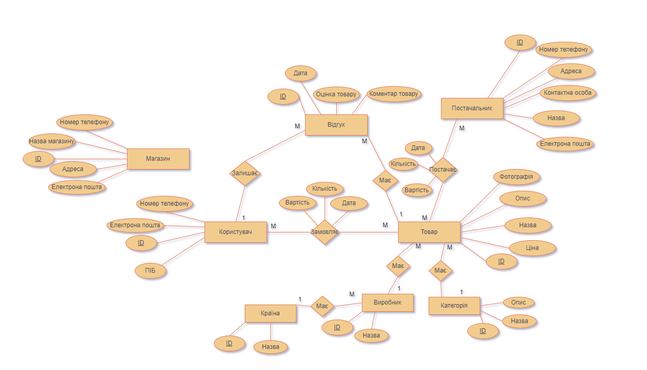
Проєктування програмного забезпечення Ескізний проєкт для вебзастосунку гіпремаркету
Концептуальна модель даних для вебзастосунку гіпермаркету
9
Notes:
Створенно концептуальну модель за допомогою ERD (Entity-Relationship Diagram) допоможе візуалізувати структуру бази даних.

Slide 10
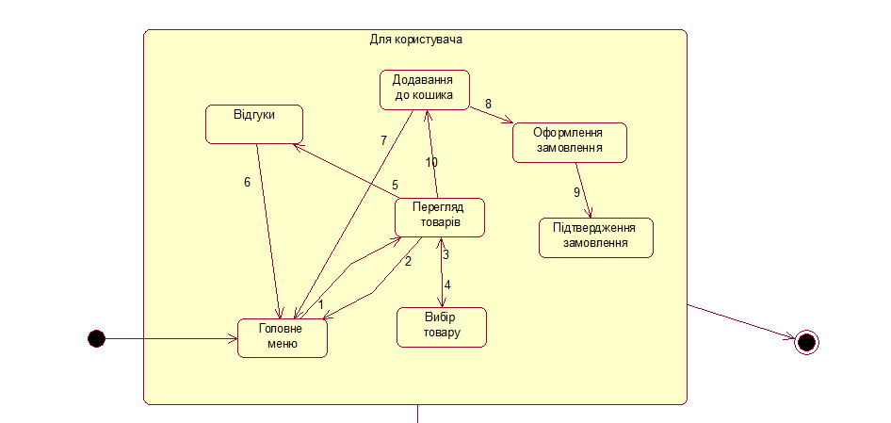
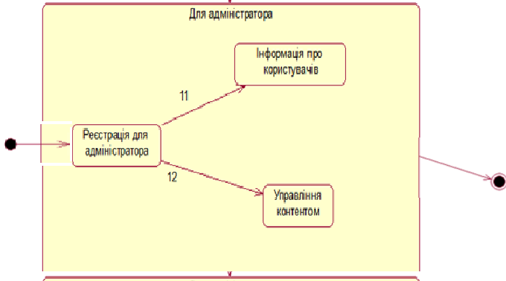
Діаграма станів для переходу між формами
Ескізний проєкт для вебзастосунку гіпремаркету
Діаграма станів для переходу між формами для користувача
Діаграма станів для переходу між формами для Адміністратора
10
Notes:
Було розроблено діаграму стані для переходу між формами. Для користувача та адміністратора.

Slide 11
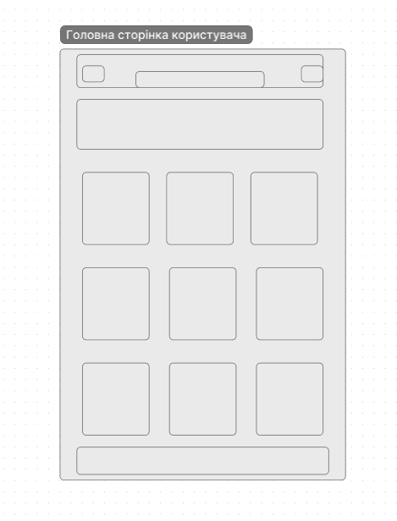
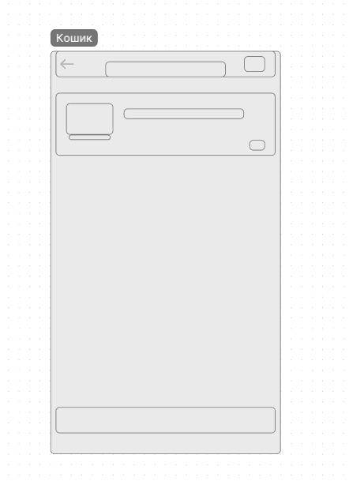
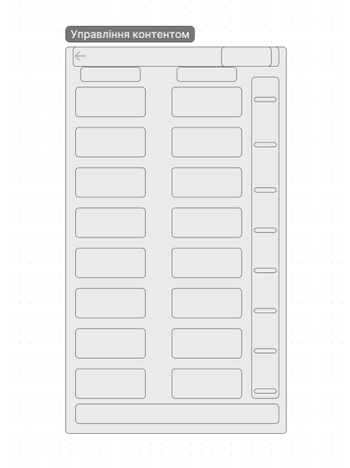
Проєктування інтерфейсу вебзастосунку
Ескізний проєкт для вебзастосунку гіпремаркету
11
Notes:
Було розроблено інтерфейс вебзастосунку гіпермаркет. 1 рисунок –Головна сторінка користувача. 2 рисунок – Сторінка кошику. 3 сторінка для адміністратора управління контентом

Slide 12
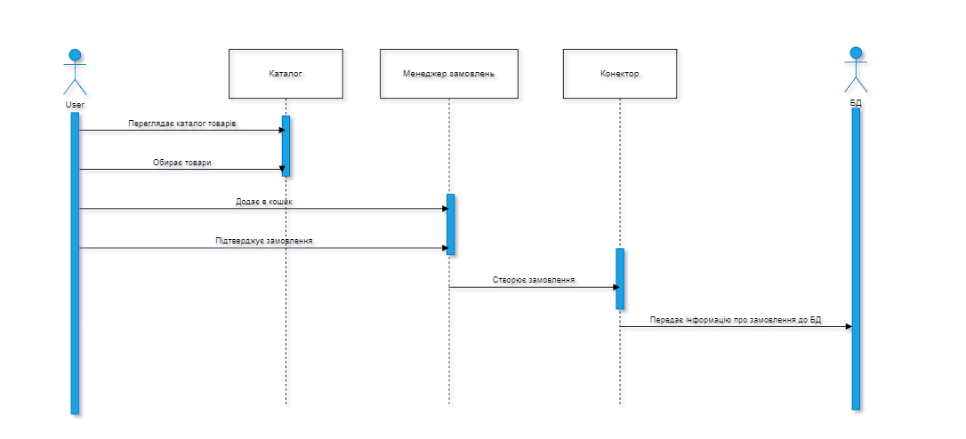
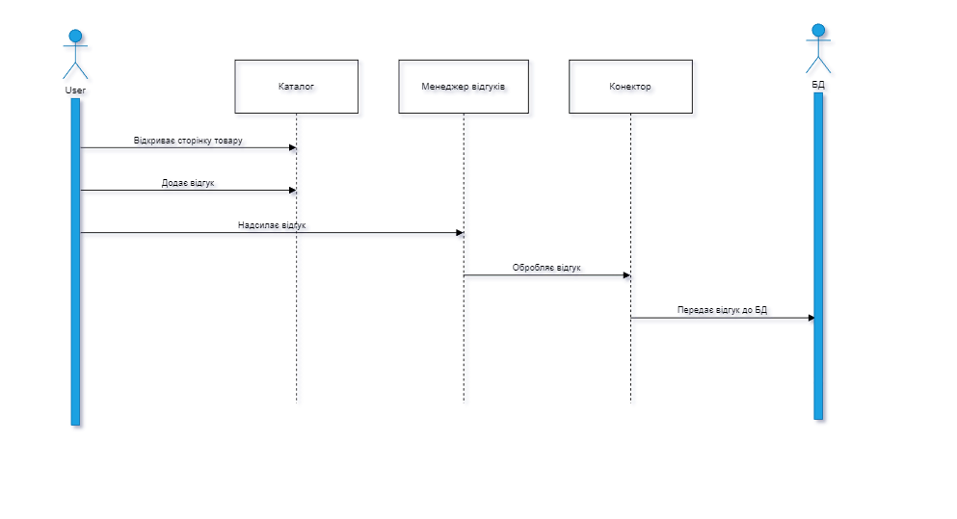
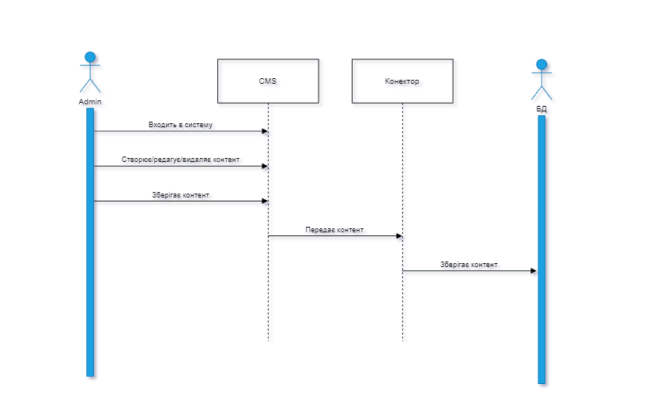
Діаграми взаємодії вебзастосунку гіпермаркету
Технічний проєкт для вебзастосунку гіпремаркету
Діаграма взємодії для потоку подій прецеденту «Додавання відгуків»
Діаграма взємодії для потоку подій прецеденту «Оформлення замовлення»
Діаграма взємодії для потоку подій прецеденту «Управління контентом»
12
Notes:
Діаграма взаємодії дозволяє візуалізувати взаємодію об'єктів у системі та послідовність виконання дій.

Slide 13
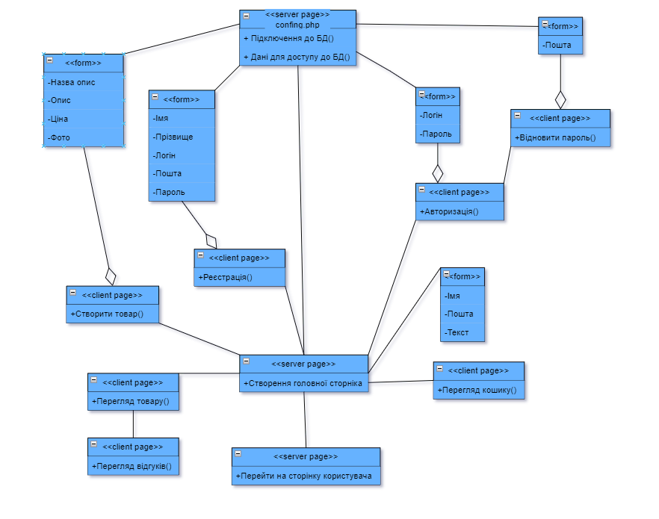
Діаграма класів вебзастосунку гіпермаркет
Технічний проєкт для вебзастосунку гіпремаркету
13
Notes:
Діаграма класів надає візуальне уявлення про основні компоненти системи і допомагає розуміти взаємодію між класами.

Slide 14
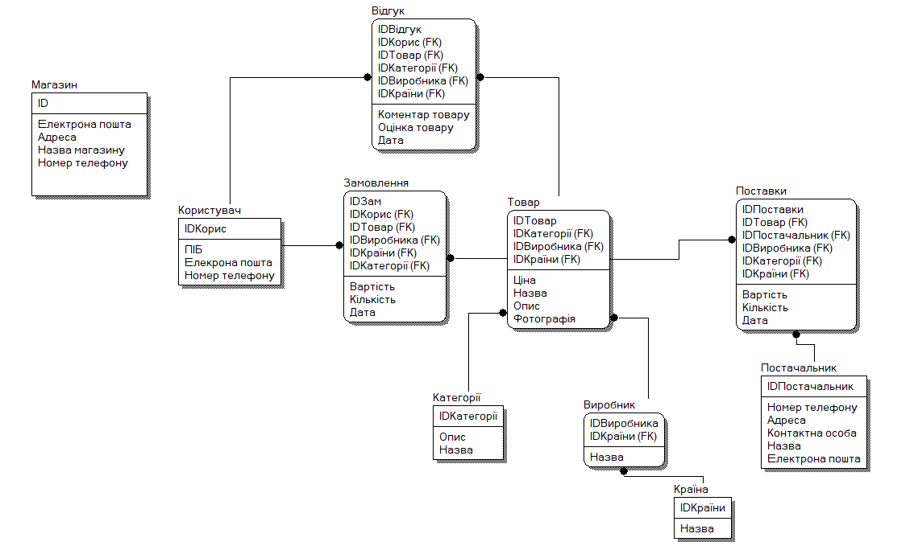
Логічна модель даних вебзастосунку Технійчний проєкт для вебзастосунку гіпремаркету
Notes:
На основі концептуальної моделі була розроблена реляційна модель бази даних. Реляційна модель даних є логічною моделлю, яка забезпечує високий рівень абстракції даних порівняно з ієрархічною або мережевою моделями.

Slide 15
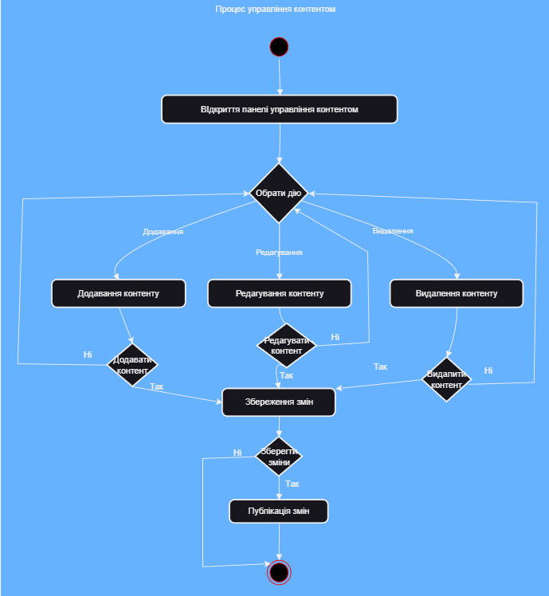
Діаграма діяльності для прецеденту «Управління контентом»
Технічний проєкт для вебзастосунку гіпремаркету
15
Notes:
Було розроблено діаграму діяльності для прецеденту «Управління контентом» для адміністратора

Slide 16








Засоби розробки
CSS – це спеціальна мова стилю сторінок, що використовується для опису їхнього зовнішнього вигляду
JavaScript (JS) — динамічна, об'єктно-орієнтована прототипна мова програмування.
Bootstrap – вільний набір інструментів для створення сайтів та вебдодатків
PHP – це гіпертекстовий препроцесор
Який інтерпретується вебсервером у HTML-код, який передається на сторону клієнта
Стандартизована мова розмітки документів для перегляду вебсторінок у браузері.
MySQL — вільна система керування реляційними базами даних.
Draw io – розробка діаграм
Visual Studio Code – середовище розробки
16
Notes:
PHP – це гіпертекстовий препроцесор
PHP інтерпретується вебсервером у HTML-код, який передається на сторону клієнта
Стандартизована мова розмітки документів для перегляду вебсторінок у браузері.
CSS – це спеціальна мова стилю сторінок, що використовується для опису їхнього зовнішнього вигляду
JavaScript (JS) — динамічна, об'єктно-орієнтована прототипна мова програмування.
Bootstrap – вільний набір інструментів для створення сайтів та вебдодатків
MySQL — вільна система керування реляційними базами даних.
Draw.io – розробка діаграм
VSCode – середовище розробки

Slide 17
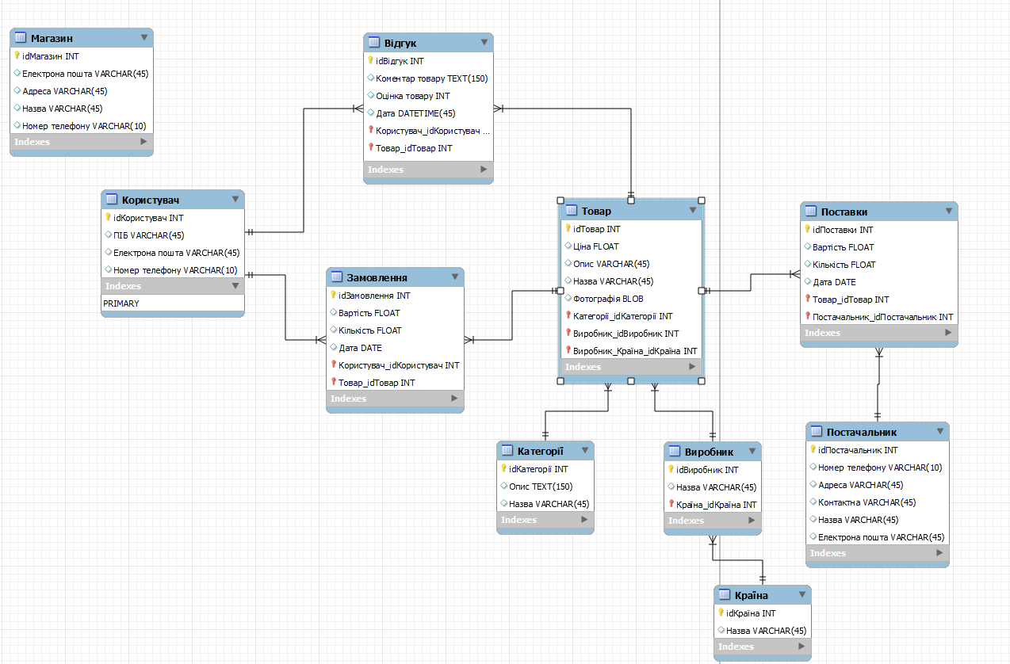
Фізична модель даних для вебзастосунку
Робочий проєкт
17
Notes:
Було розроблено фізичну модель даних вебзастосунку

Slide 18
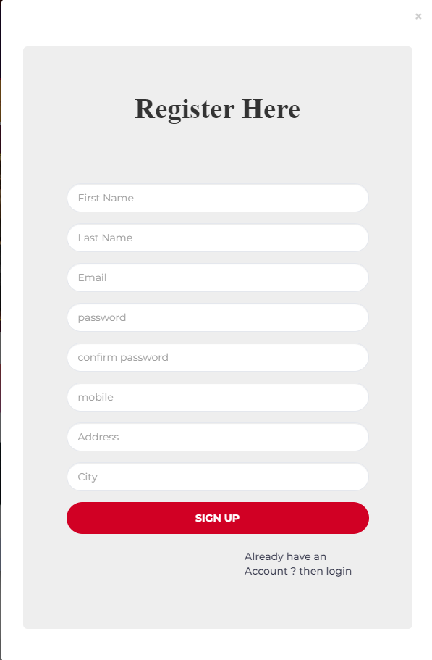
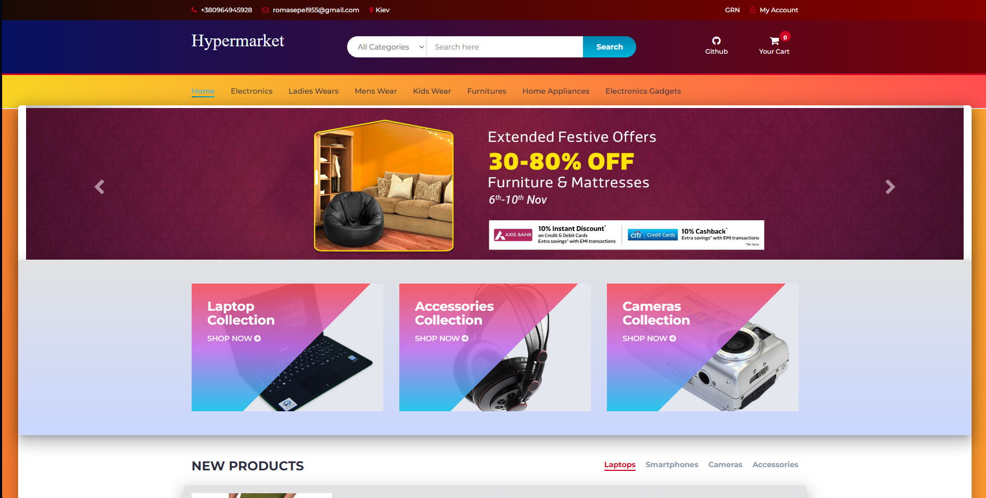
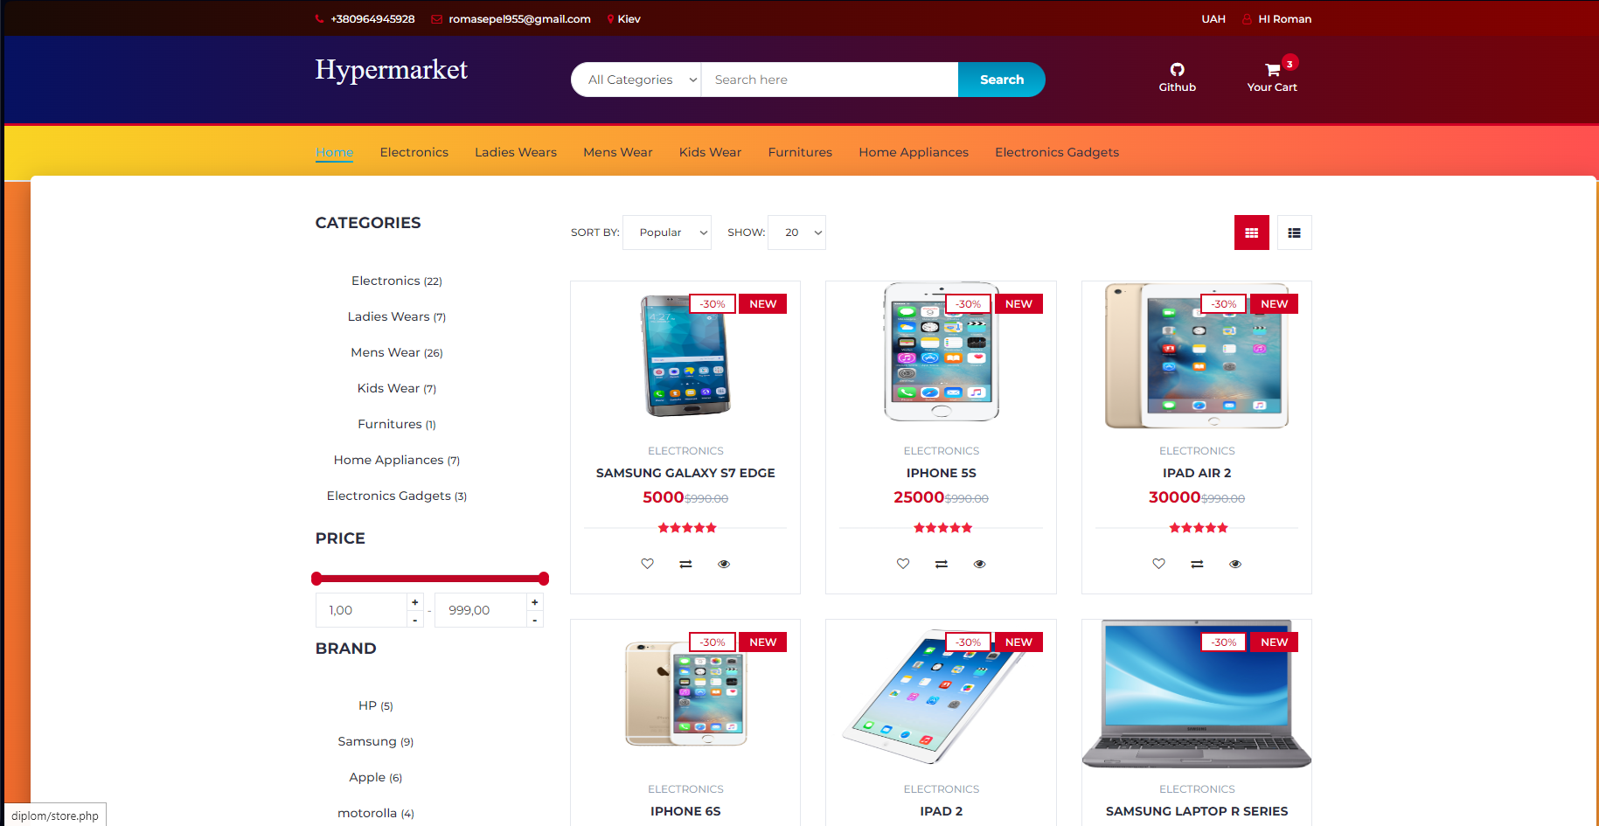
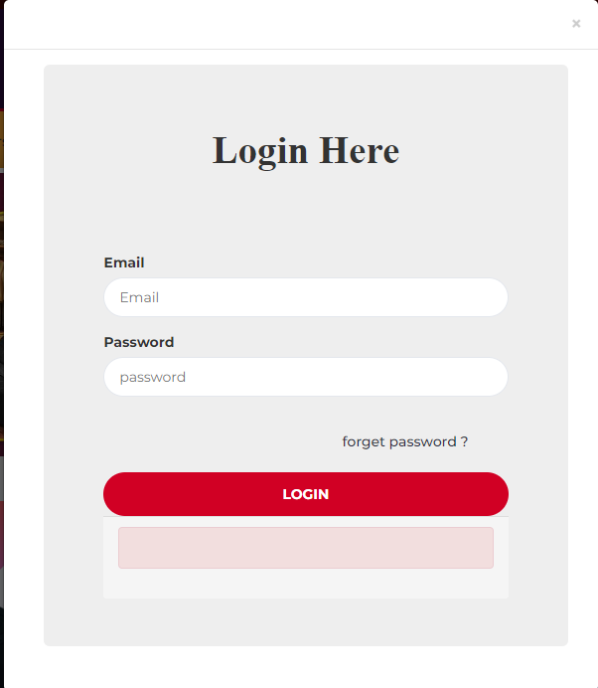
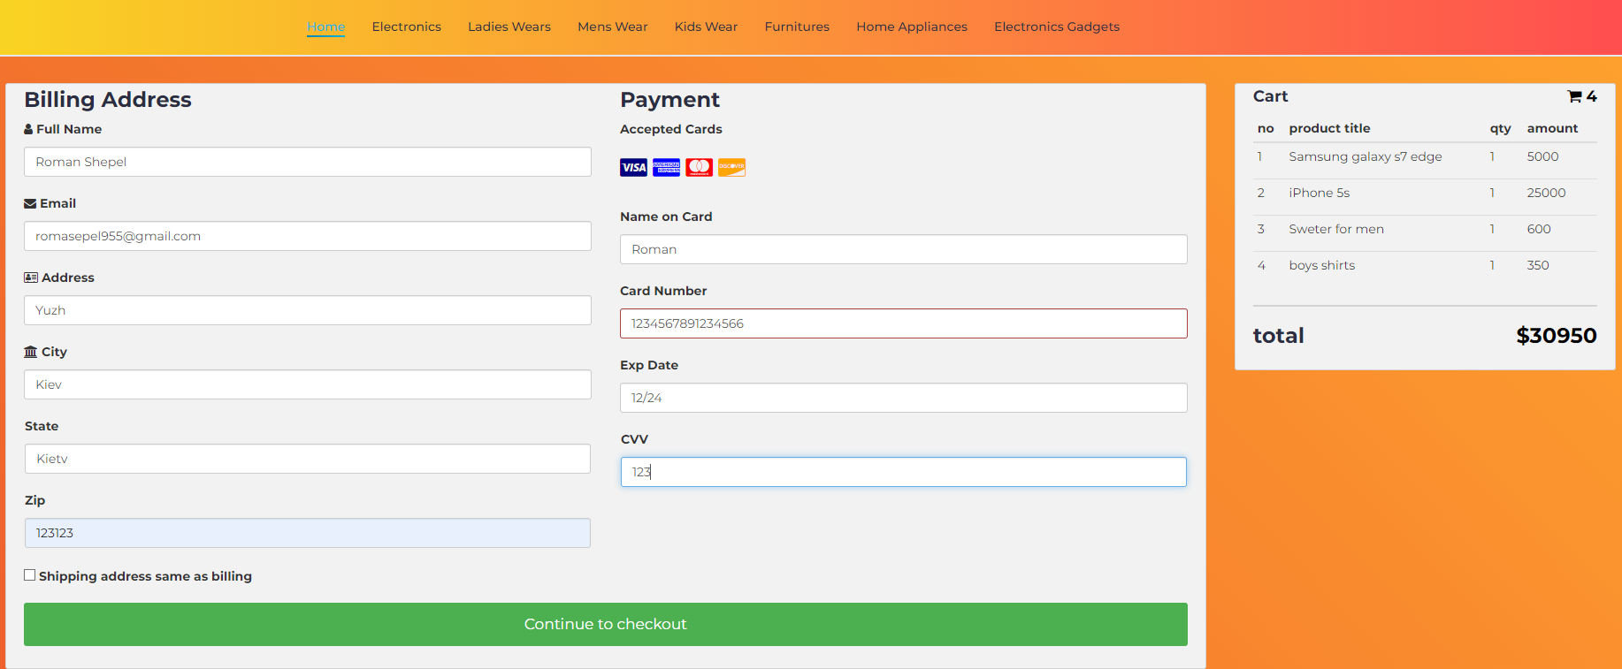
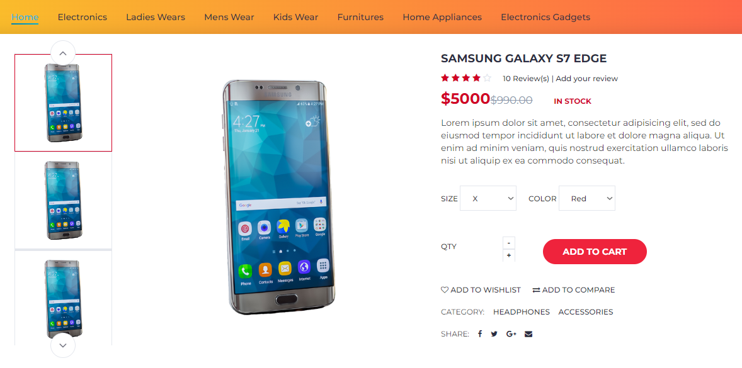
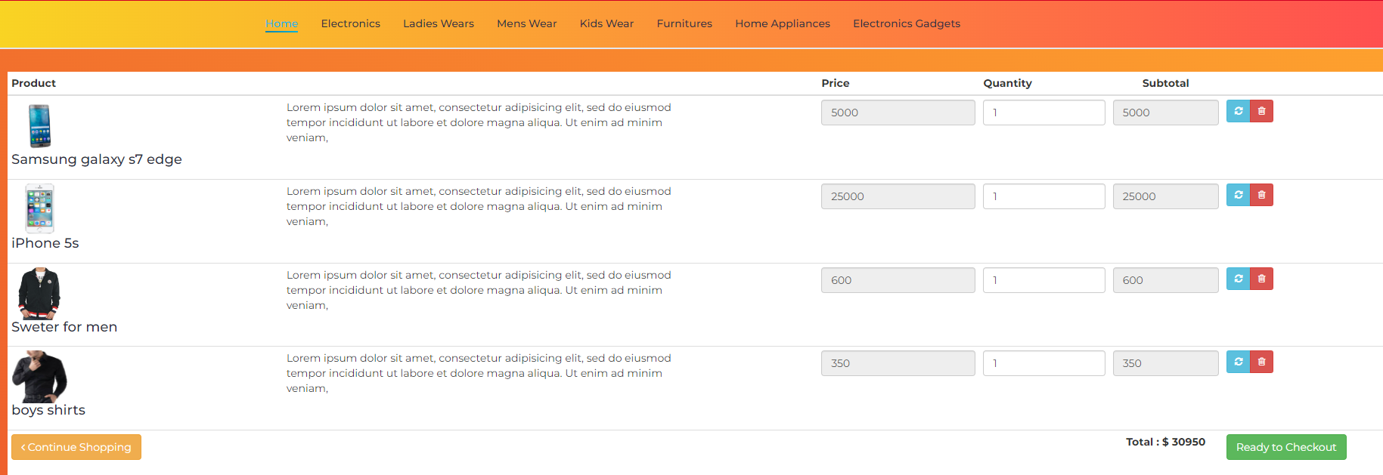
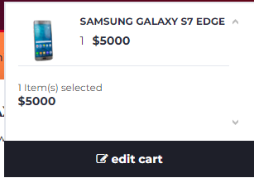
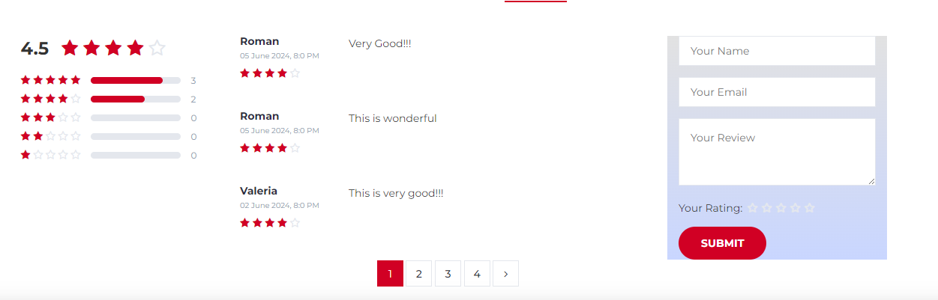
Результати розробки
18
Notes:
При розробці проєкту було розроблено API, яке забезпечує необхідний функціонал для користувачів, таких як реєстрація, авторизація, перегляд товарів та оформлення замовлень.
1 рисунок – Головна сторінка вебзастосунку. 2 рисунок – це перегляд товарів
3 рисунок – вікно реєстрації
4 рисунок – вікно авторизації
5 рисунок – сторінка перегляду інформації товару
6 рисунок – відгуки товару
7 рисунок – доданий товар у кошик 8 рисунок – перегляд доданих товарів у кошику
9 рисунок – сторінка оформлення замовлення

Slide 19
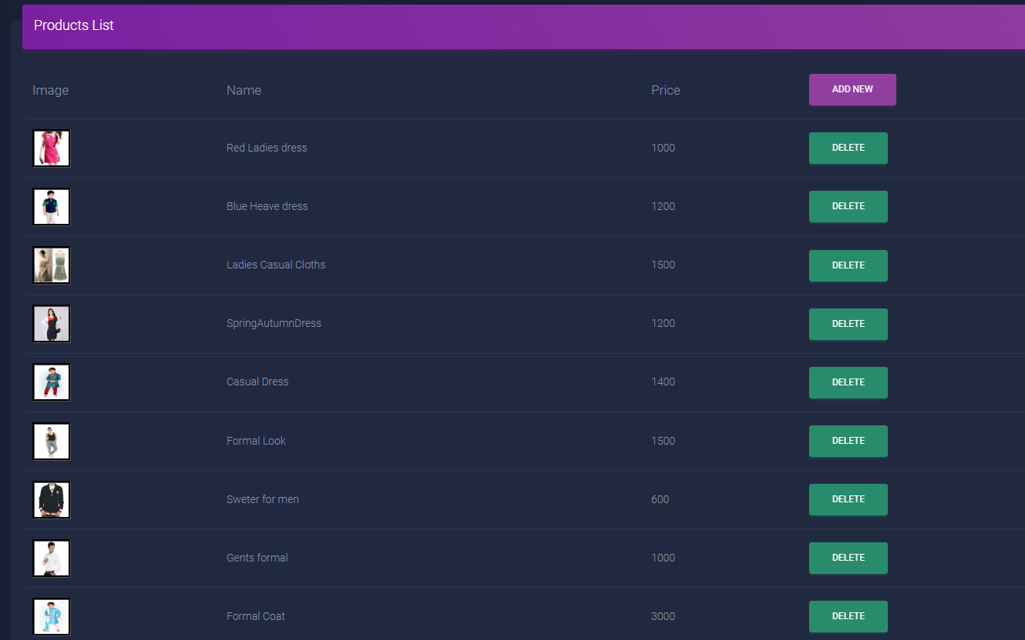
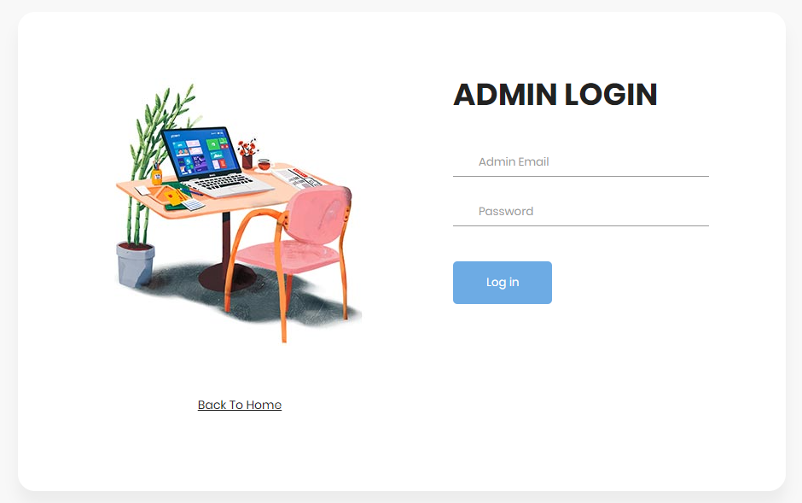
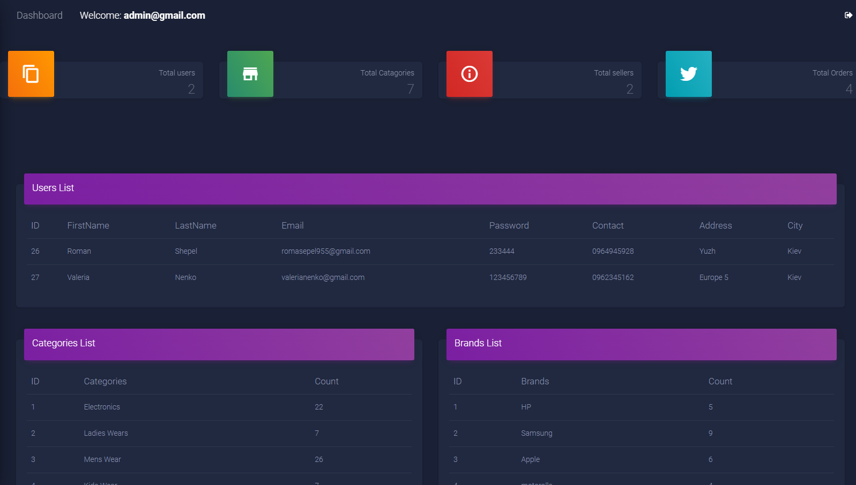
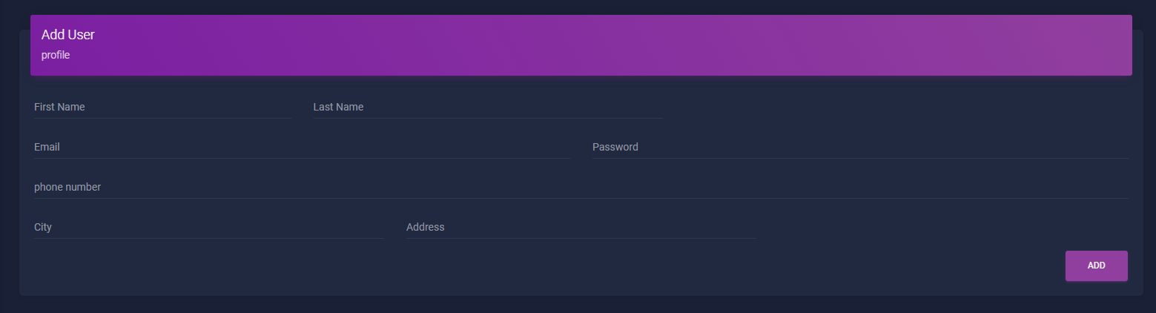
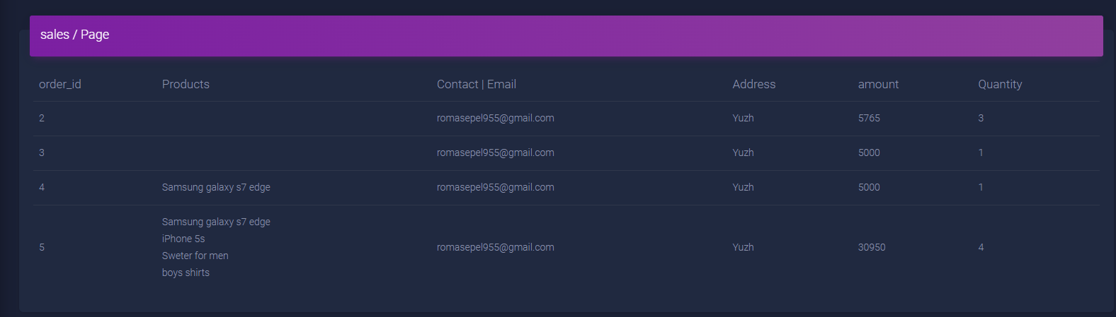
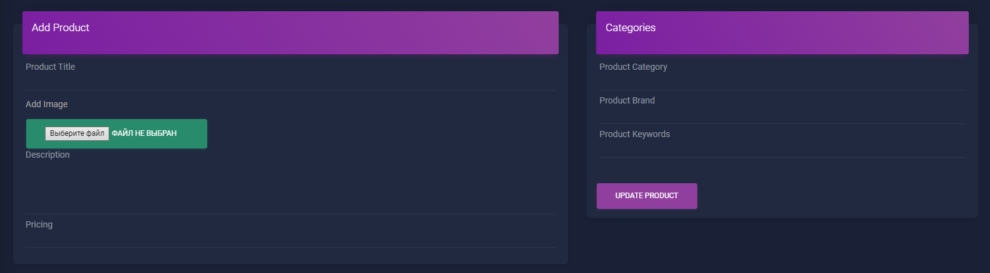
Результати розробки
Notes:
При розробці проєкту було розроблено API, яке забезпечує необхідний функціонал для адміністрування та управління даними
вікно авторизації адміністратора
головна сторінка адміністратора
сторінка додавання користувача
сторінка додавання товарів
сторінка перегляду та видалення товарів
сторінка перегляду замовлень

Slide 20
Висновок
В результаті виконання дипломного проєкту:
Розроблено вебзастосунок гіпермаркету;
Проаналізовано схожі програмні забезпечення для гіпермаркетів та визначено основні вимоги до проєкту;
Виконано розділи з аналізу предметної області, проєктної частини, охорони праці та техніко-економічного обґрунтування розробки.
20
Notes:
Дипломний проєкт було виконано згідно з темою Розробка вебзастосунку гіпермаркет.
Було проаналізовано схожі ПЗ та вебзастосунки гіпермаркетів та визначено основні вимоги до проєкту, які допоможуть зроби вебзастосунок краще для користувачів та для адміністраторів і збільшити ефективність роботи.
Виконано ескізне, технічне та робоче проєктування, при якому застосовувалась уніфікована мова моделювання.
Як результат, розроблено власний вебзастосунок гіпермаркет.

Slide 21
Дякую за увагу!

